Slide 1
MobiRent
Website Rental Mobil Terbaik No#1 Di Jakarta
KELOMPOK 1

Slide 2
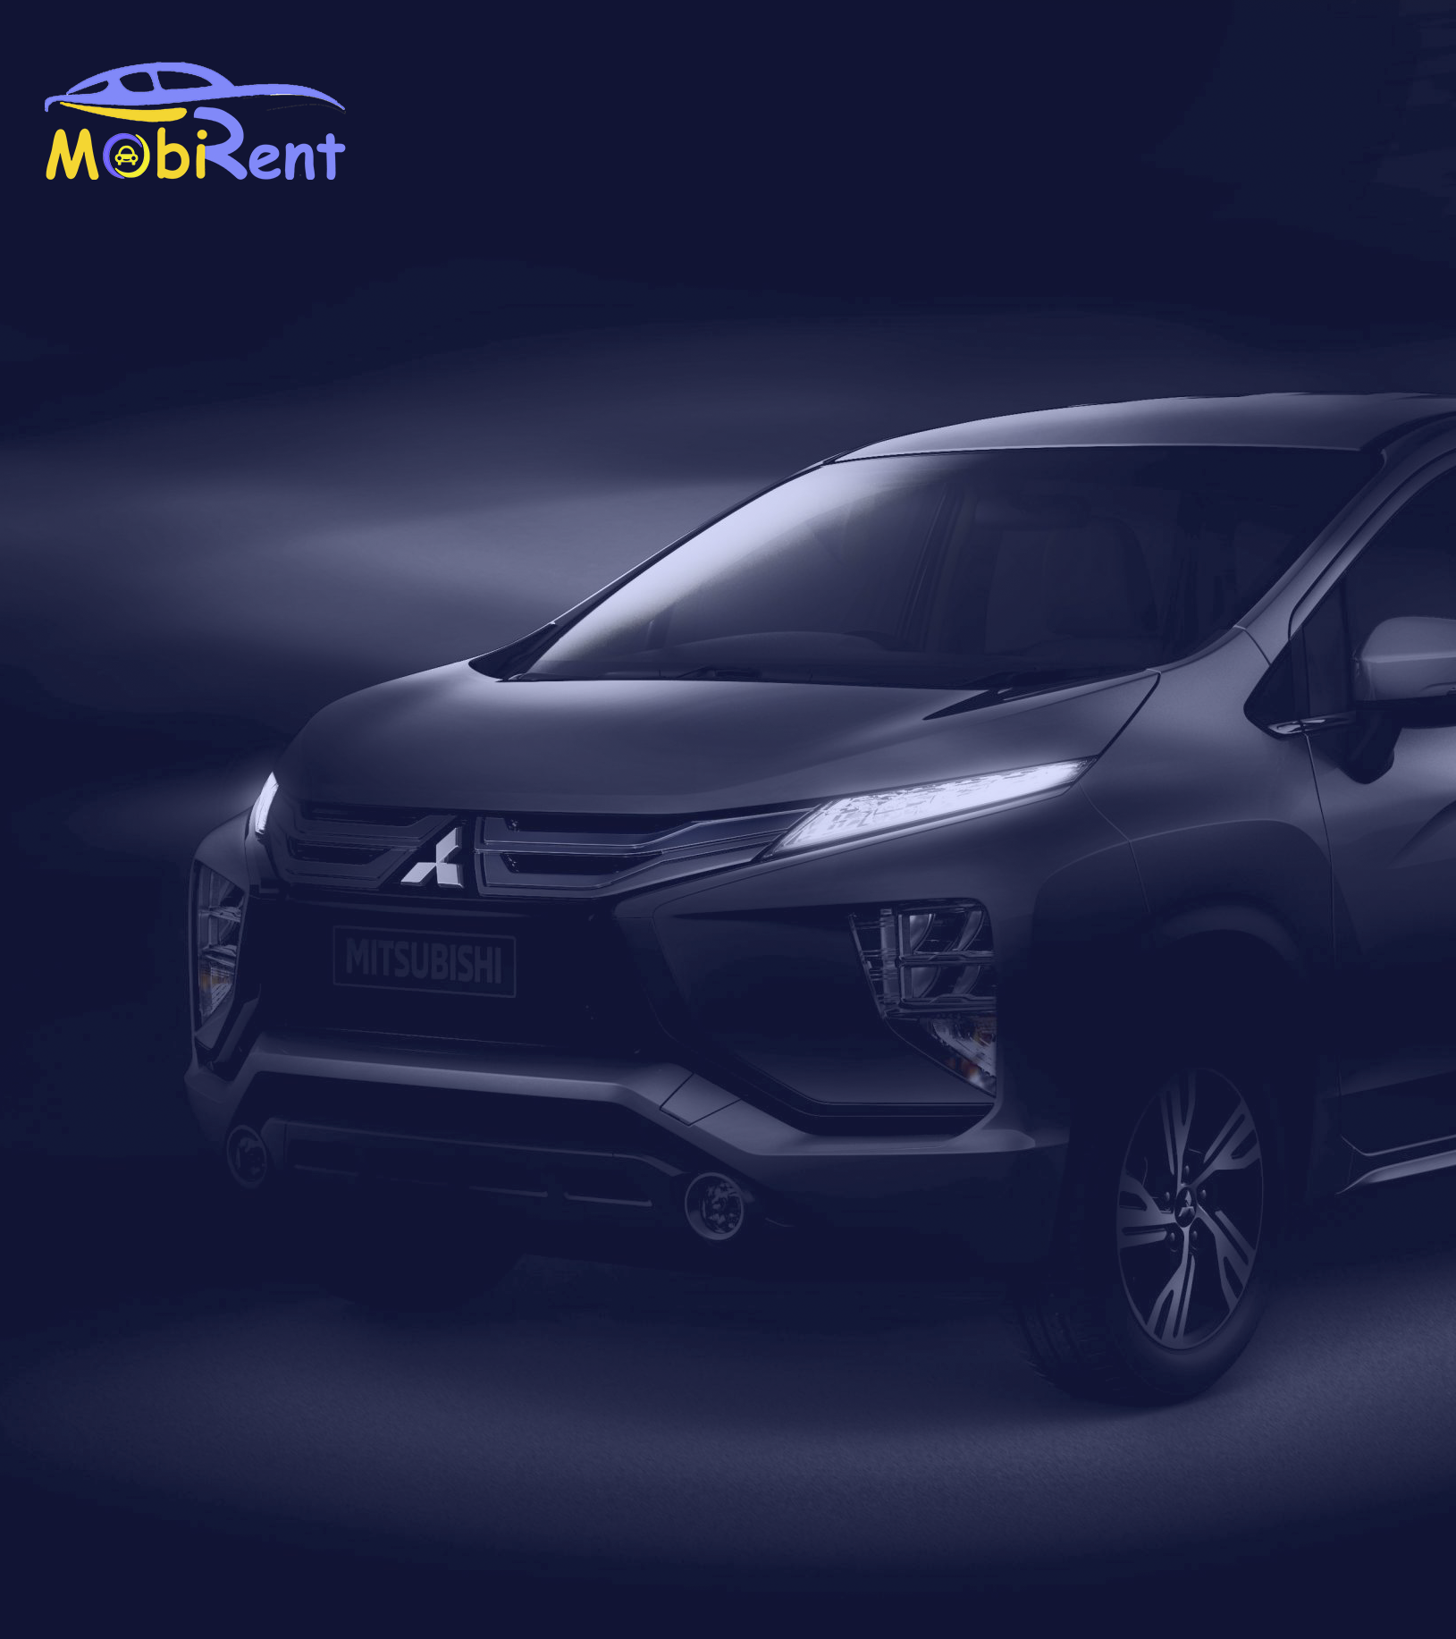
Kelompok 1
1
Fikri Rahman Hadi
19201115
2
Muhamad Rizky
19200991
3
Roseanita Maharani Endharu
19200973
4
Syabella Putri Utami
19200988

Slide 3
Daftar Isi
Pengenalan
Masalah Dan Solusi Yang Dihadapi
Struktur Navigasi
Screenshot Tiap Halaman

Slide 4
1. Pengenalan Website
Pengertian
Rental mobil adalah suatu produk yang menyediakan jasa transportasi dengan cara menyewakan beberapa mobil dengan ketentuan-ketentuan yang berlaku baik dari pihak pengguna jasa maupun dari pihak penyedia jasa. Pada UAS kali ini, kami akan membuat website Rental Mobil yang kami beri nama MobiRent.

Slide 5
Tujuan
Tujuan dibuatnya website ini untuk memudahkan customer/pelanggan dalam melakukan pemesanan untuk menyewa mobil di daerah Jakarta, selain itu juga mempermudah pemilik jasa dalam menyimpan data dari pelanggan.

Slide 6

2. Masalah Yang Dihadapi
Sering kali kesulitan ketika mendata data pelanggan yang hendak menyewa mobil, dikarenakan harus menggunakan kertas dan persyaratan lainnya. Terkadang pula kita juga lupa menaruh hasil data yang sudah dicatat, sehingga membuat kerepotan ketika diminta untuk mencari data pelanggan yang diinginkan. Maka dari itu diperlukan solusi terbaik untuk menjawab permasalahan ini.

Slide 7
Lalu bagaimana solusi untuk menghadapi permasalahan tersebut?

Slide 8

Solusi Dari Permasalahan Yang Dihadapi
MobiRent
Untuk menjawab permasalahan tersebut, disini kami membuat website bernama MobiRent yang dapat mempermudah dalam memasukkan/mencari/menghapus data pelanggan, selain itu juga tidak perlu menggunakan banyak kertas, karena bisa diakses secara online.

Slide 9
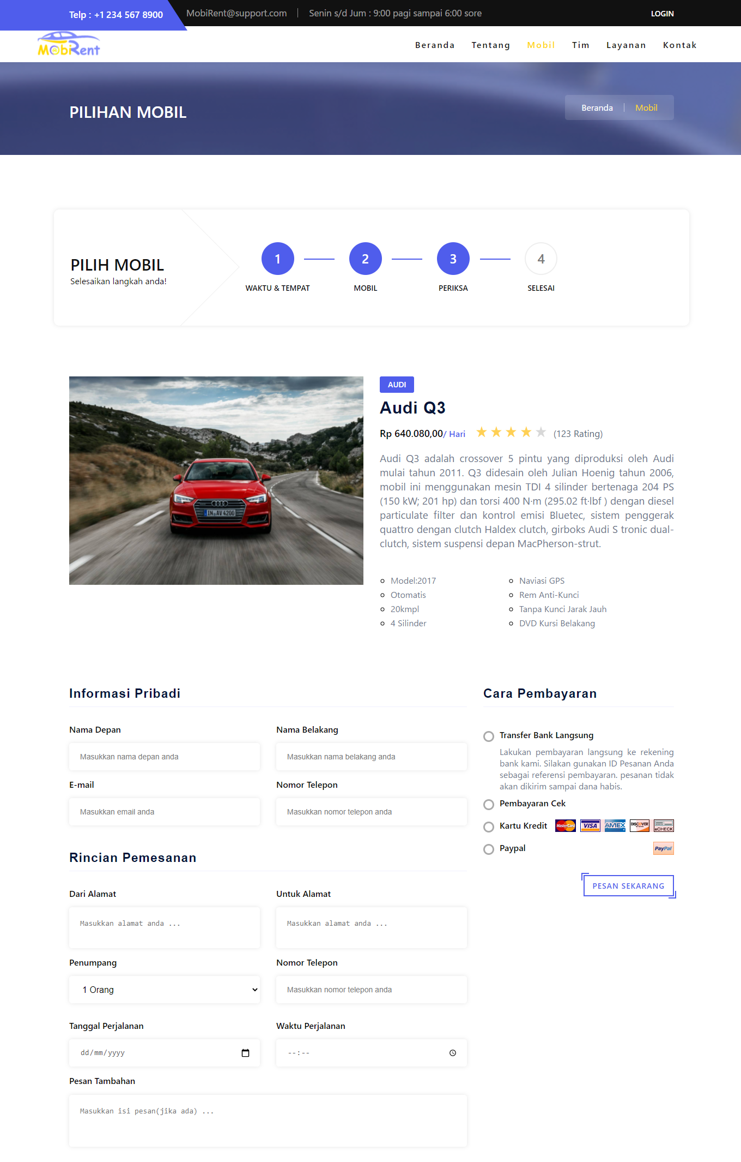
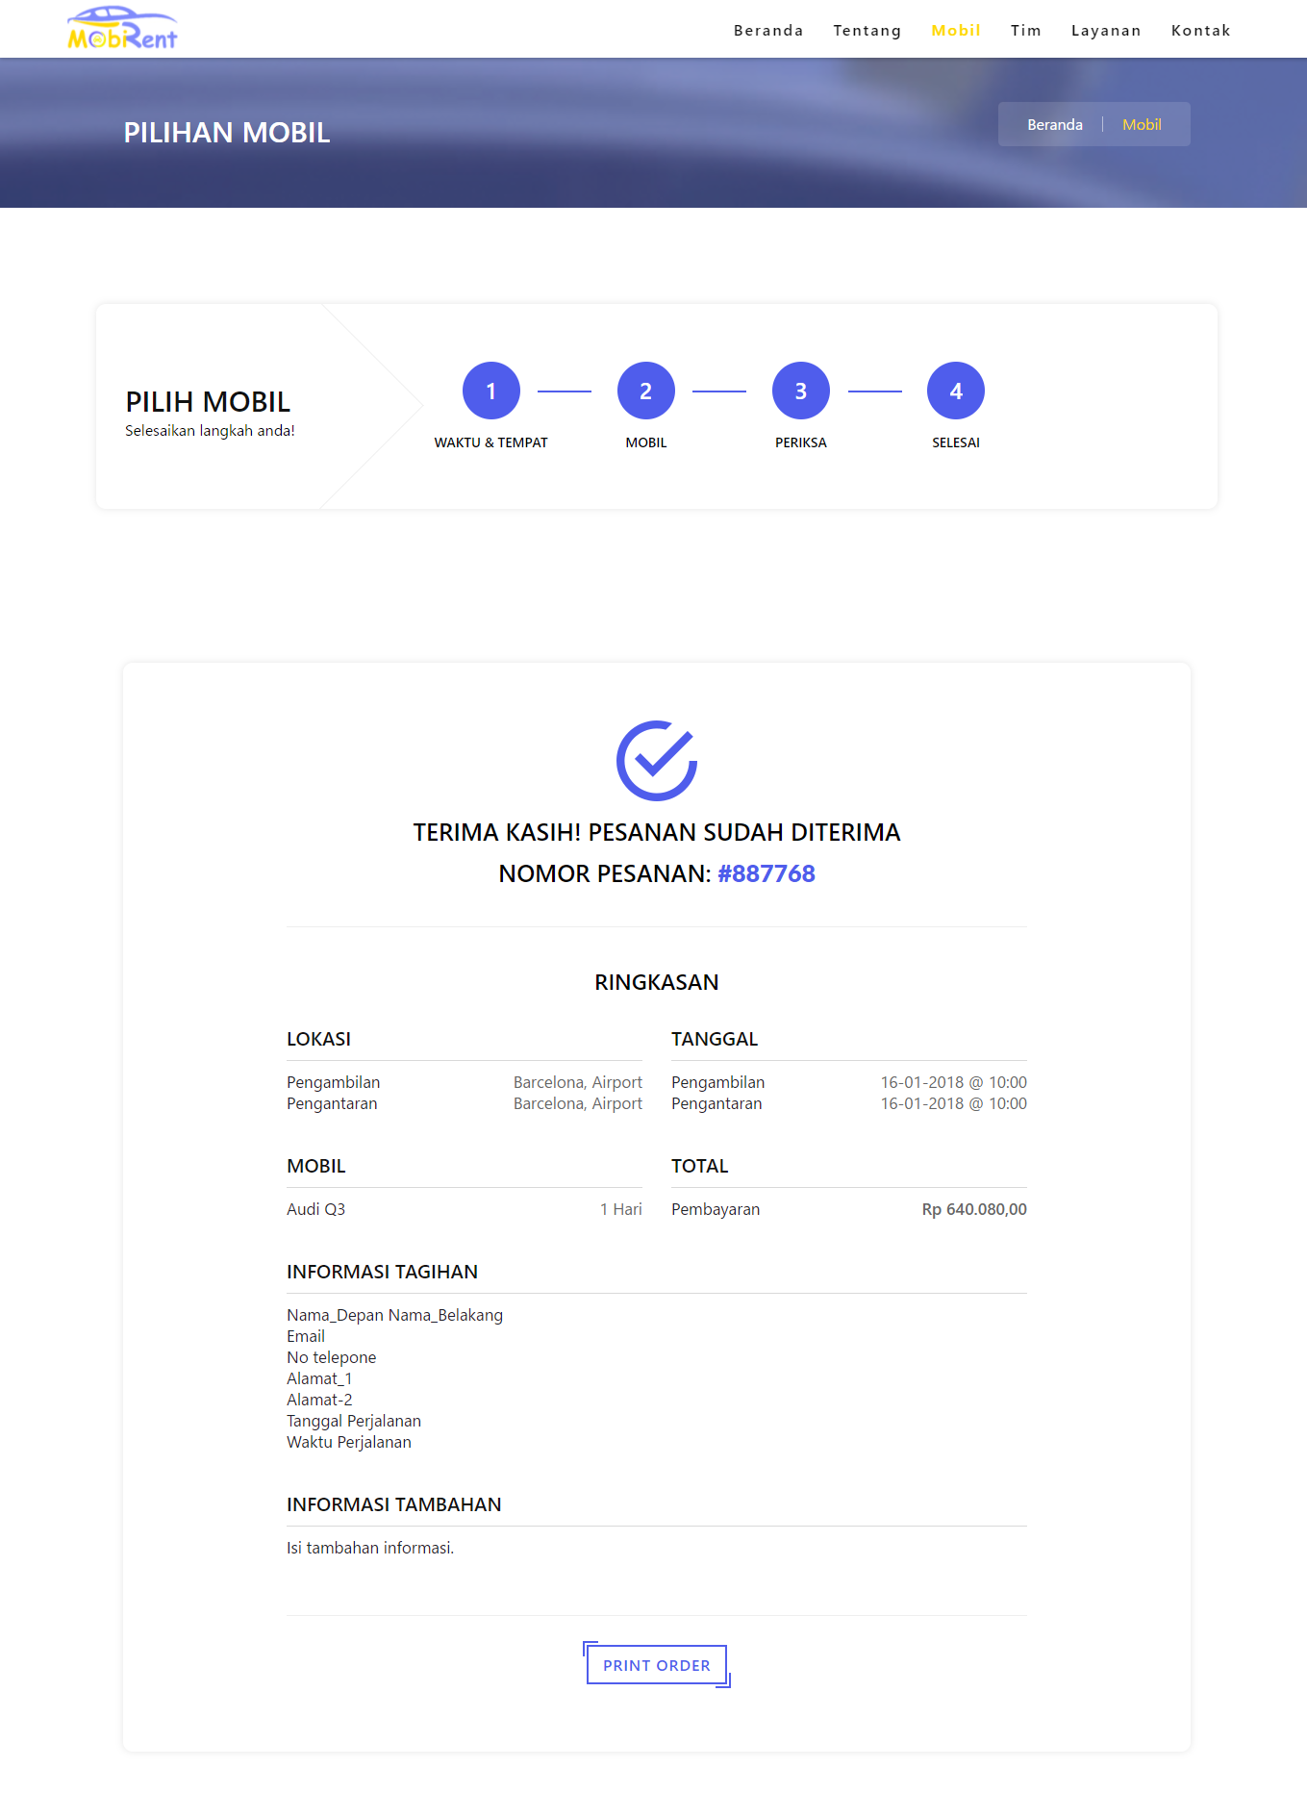
Contoh Hasil Input dan Output
Keluaran Hasil Data Pelanggan
Memasukkan Data Pelanggan

Slide 10
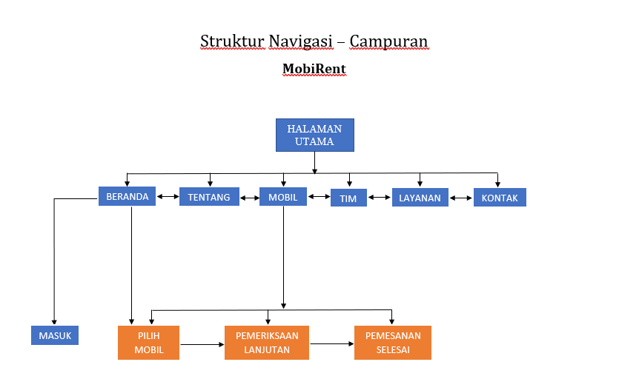
3. Struktur Navigasi

Slide 11
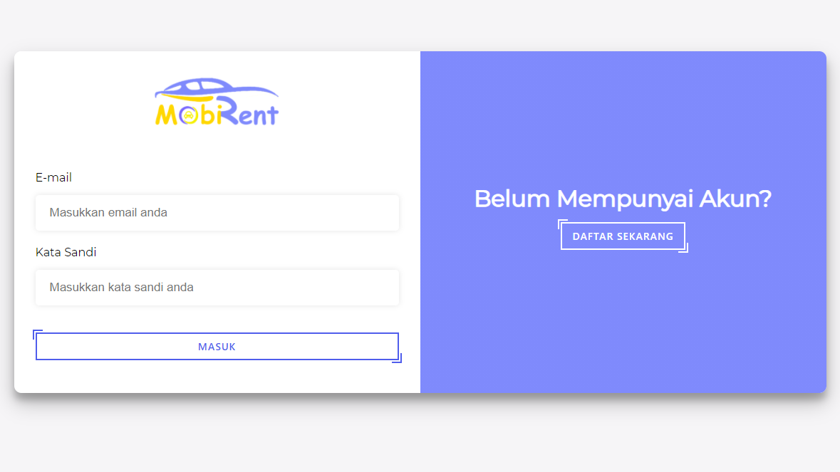
4. Screenshot Masuk

Slide 12
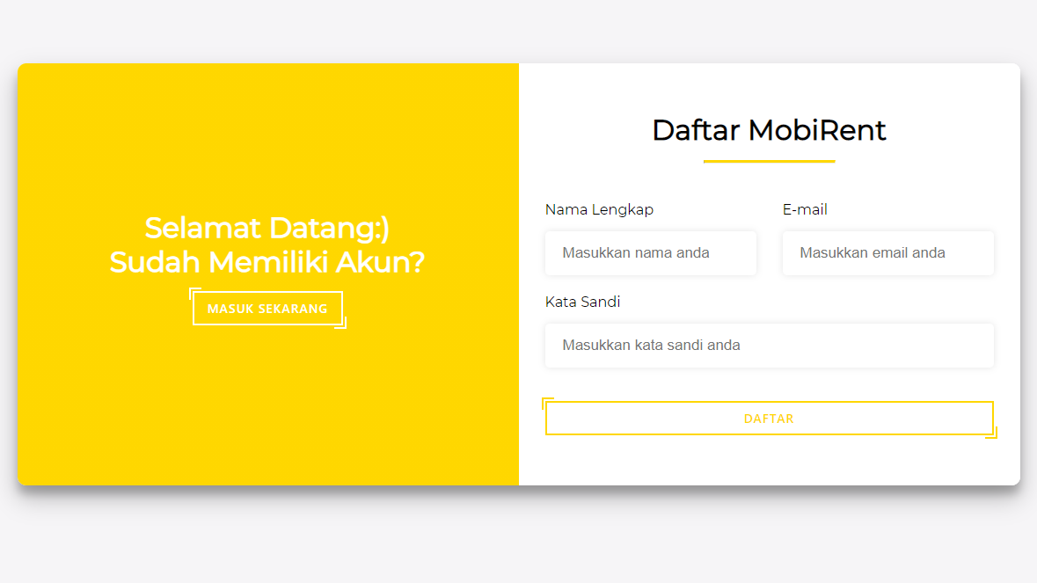
Daftar

Slide 13
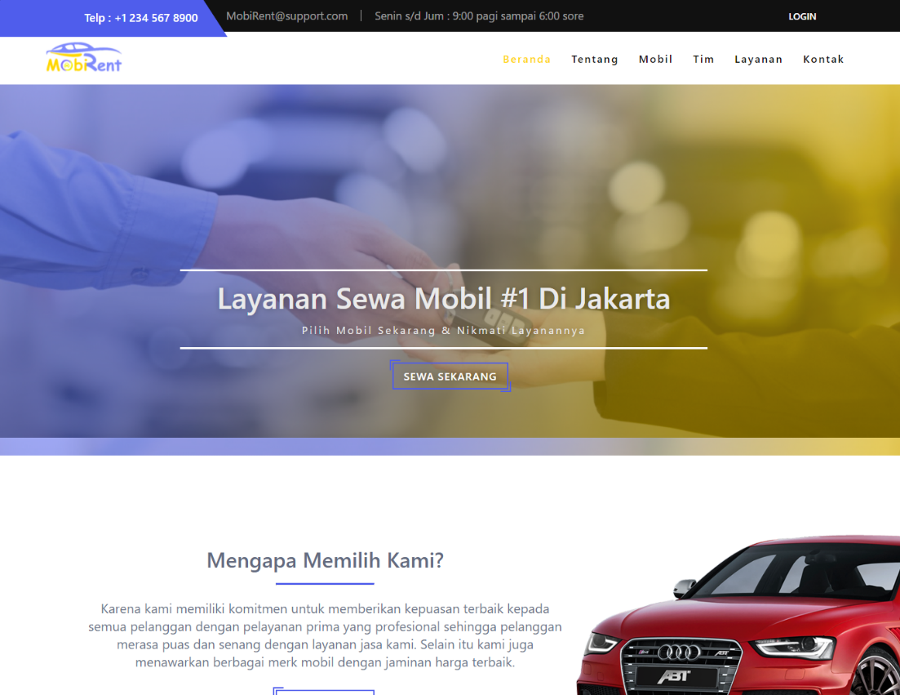
Halaman Beranda

Slide 14
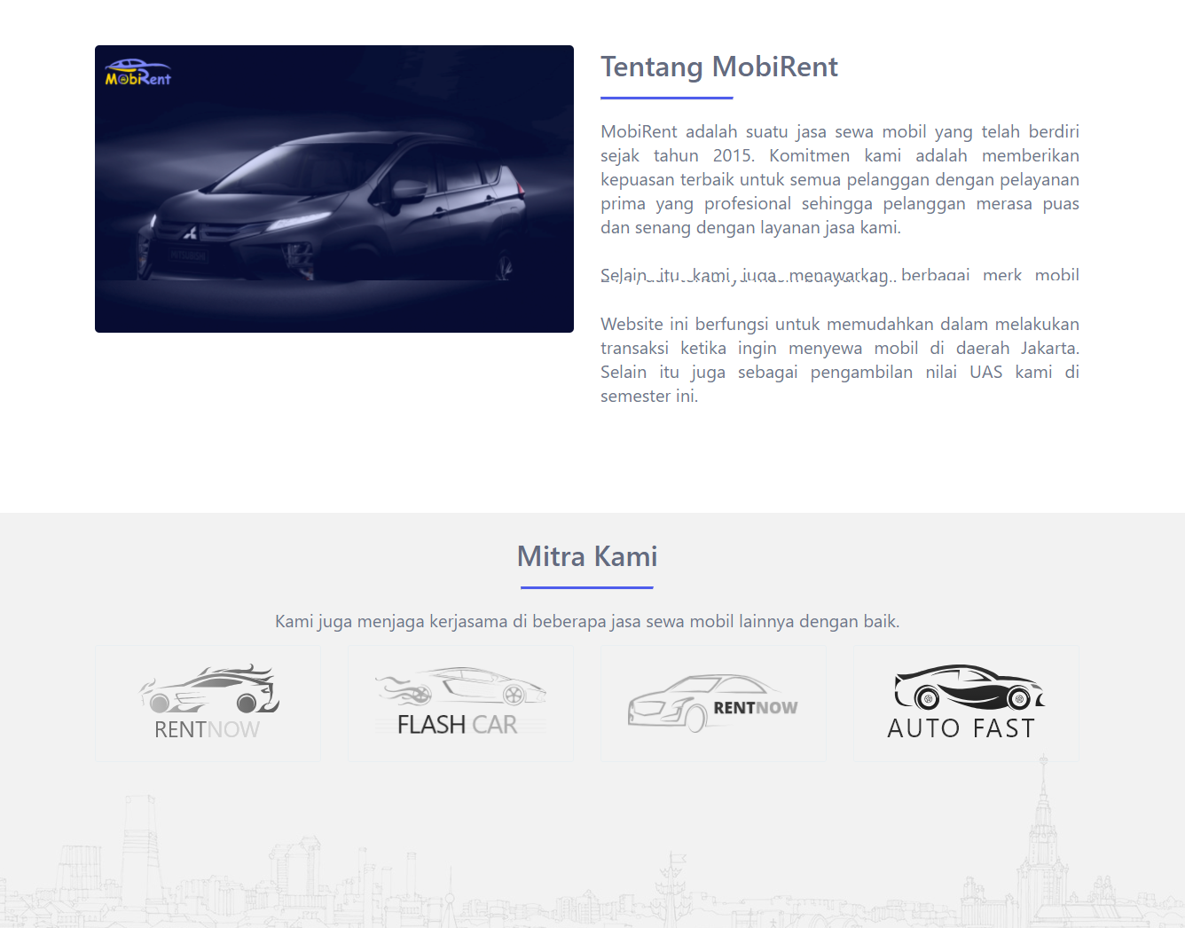
Halaman Tentang

Slide 15
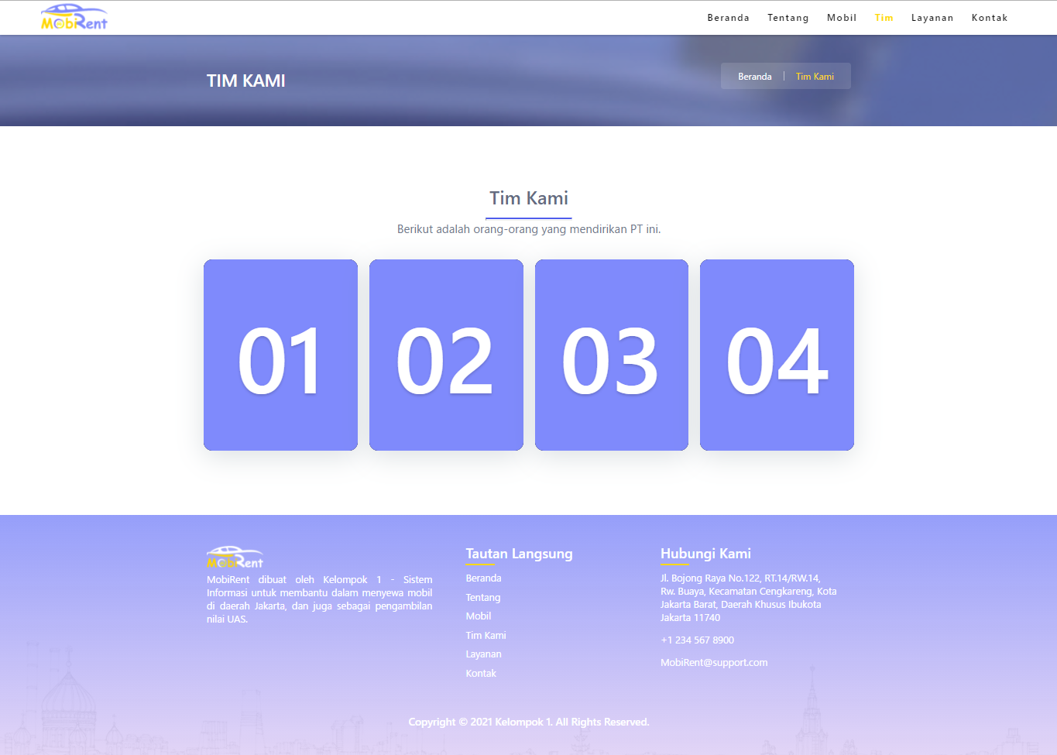
Halaman Tim

Slide 16
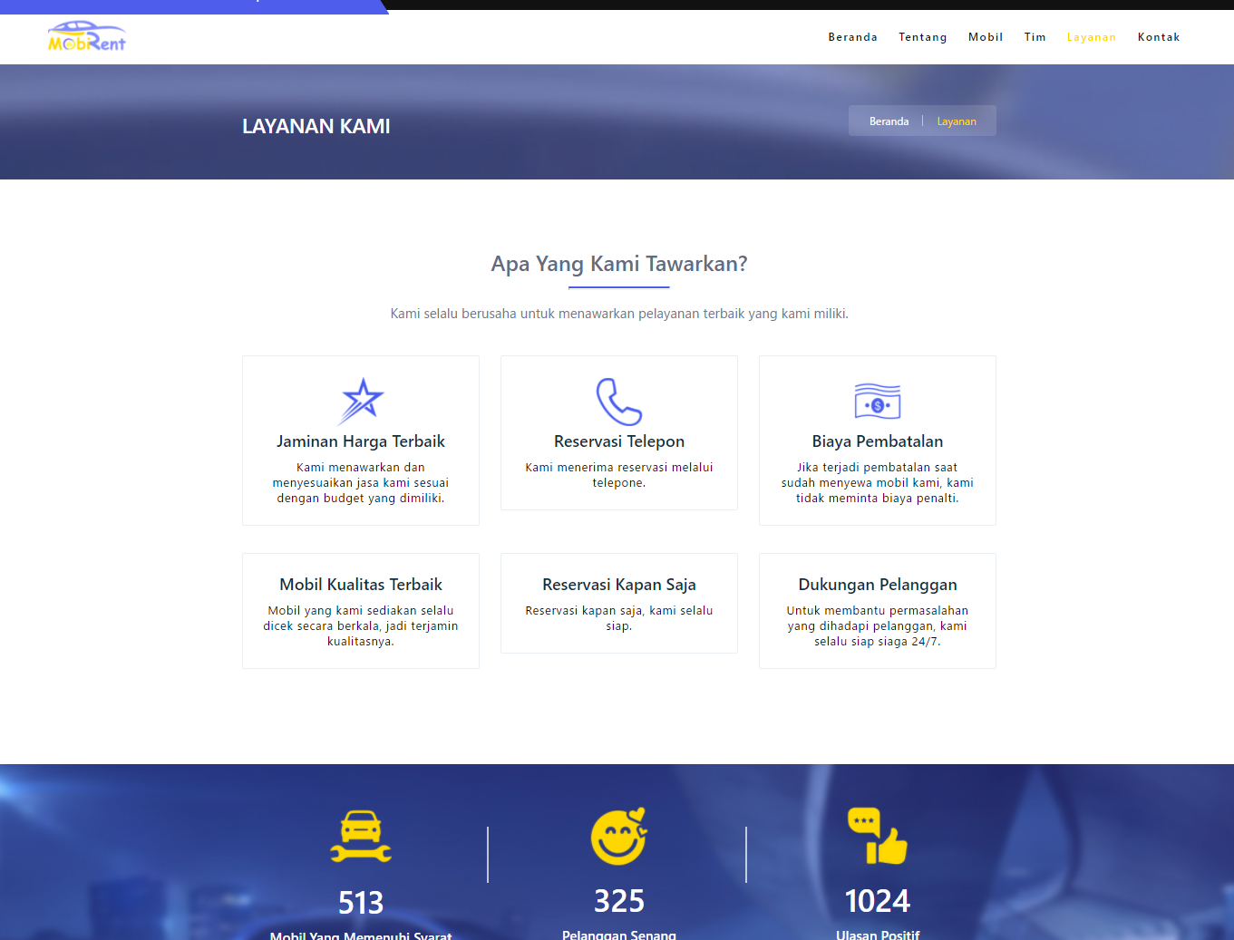
Halaman Layanan

Slide 17
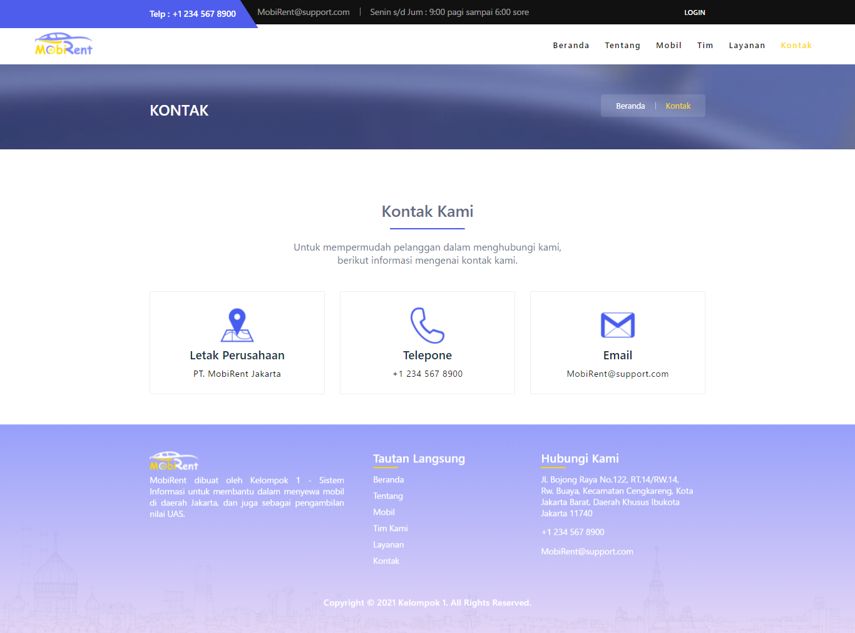
Halaman Kontak

Slide 18
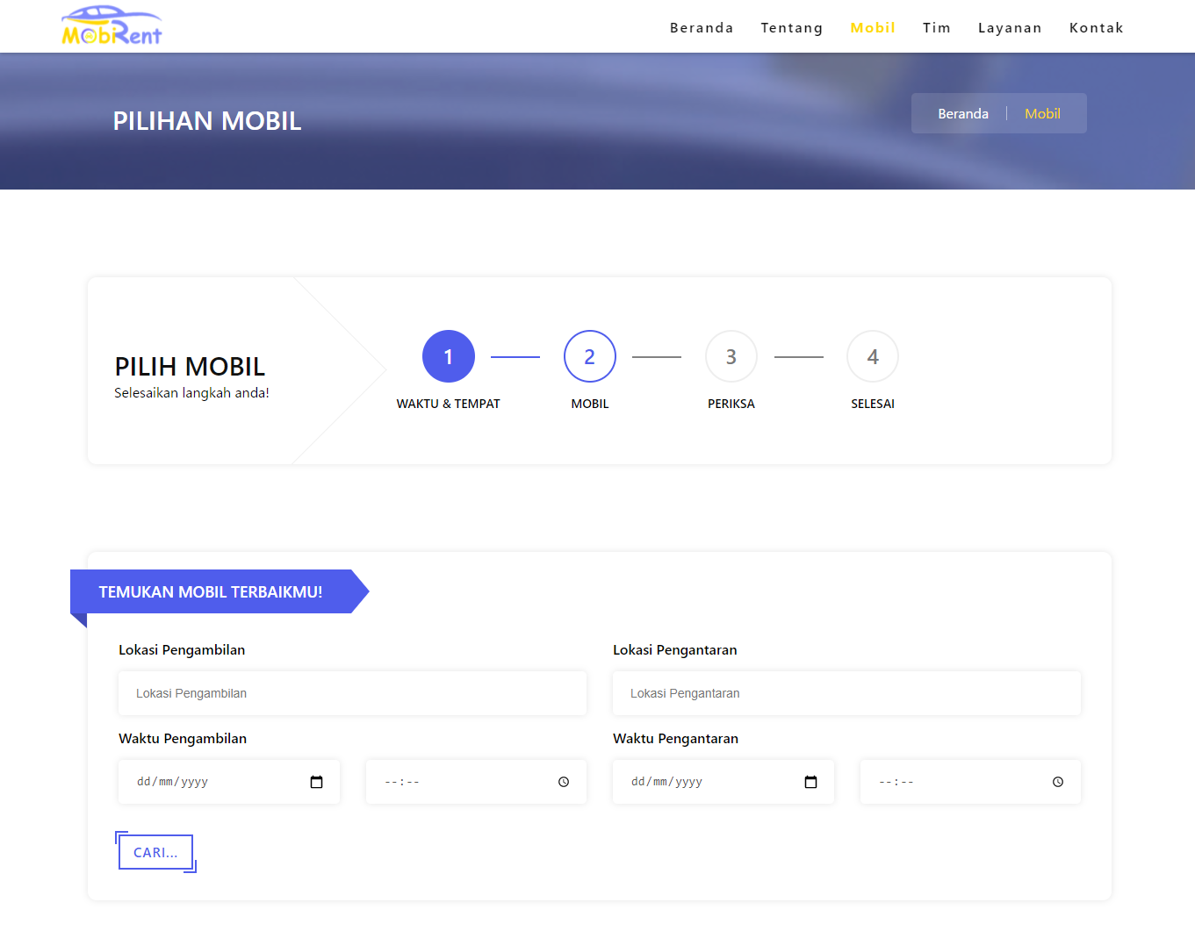
Halaman Mobil

Slide 19
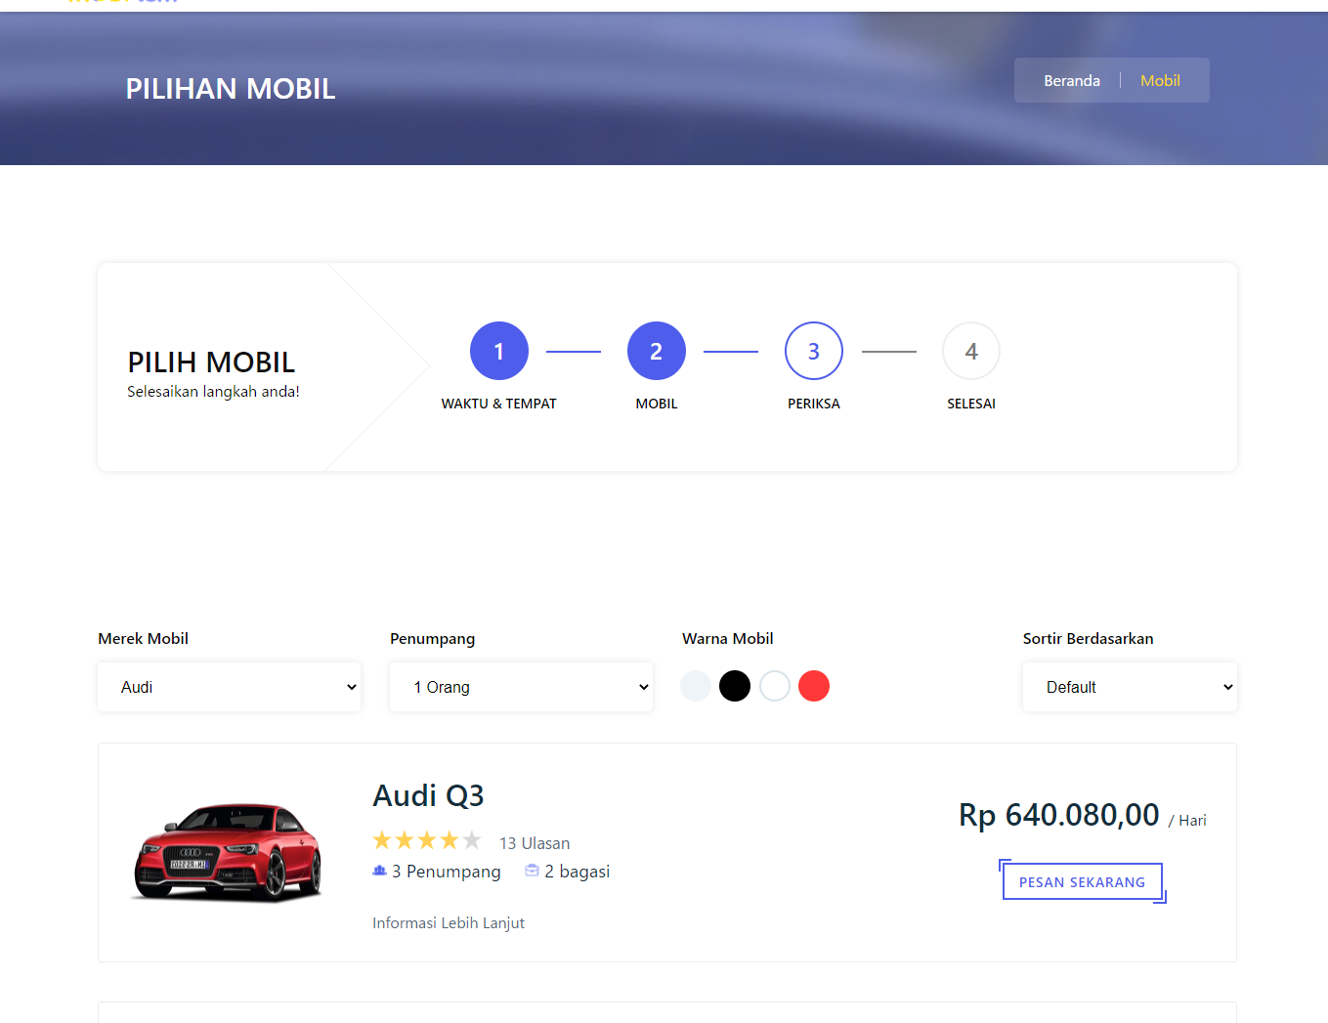
Halaman Pilih Mobil

Slide 20
Halaman Pemeriksaan Lanjutan

Slide 21
Halaman Pemesanan Selesai

Slide 22
Terima Kasih

